Slide 1




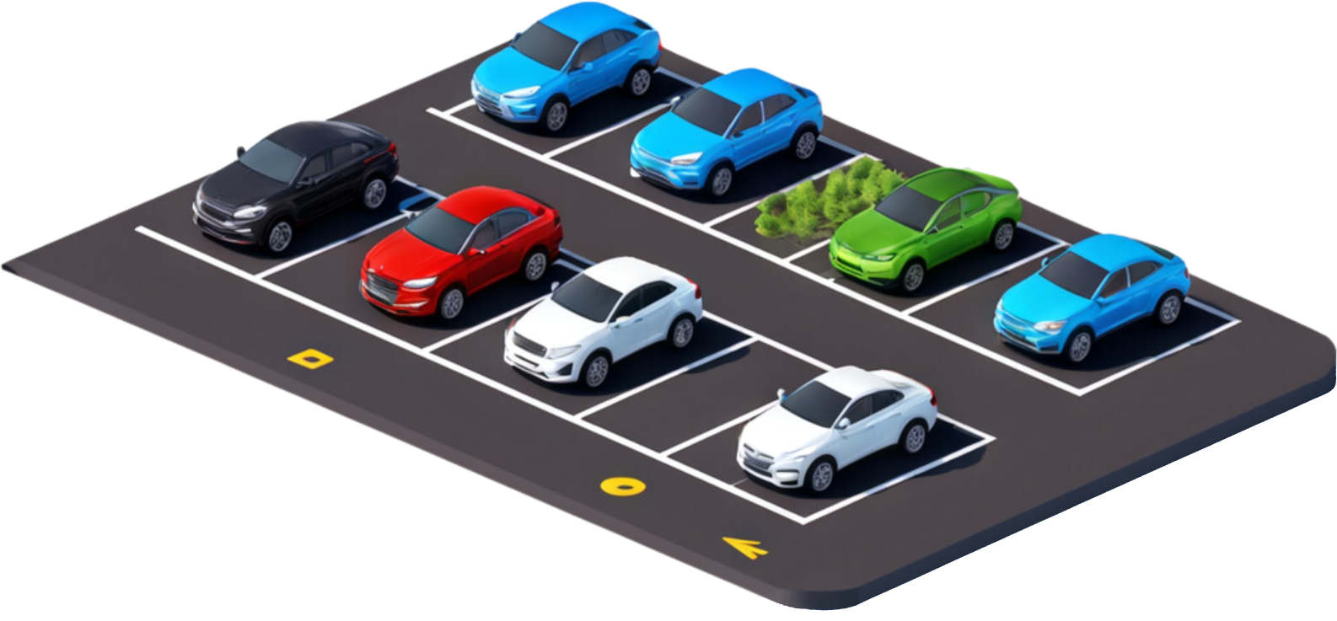
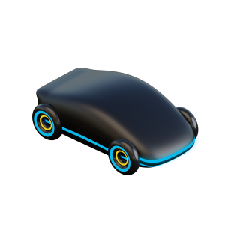
CHAZzk
차지직
전기차 인프라를 위한
자율주행 충전로봇 서비스
TEAM 팔쨩
김송은, 지예찬, 최재원, 이택규, 김채민, 강효린

Slide 2













1
아이디어 선정배경
4
구현 사항
2
기능 소개
5
팀원 소개
목차
3
시연
6
CONTENTS
Q & A

Slide 3
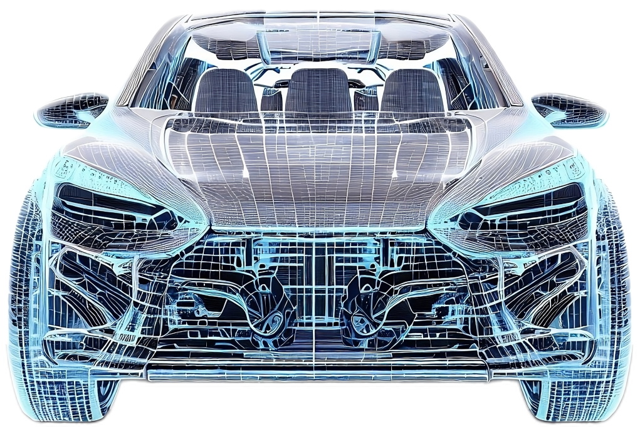

아이디어
선정 배경

Slide 4





1
아이디어 선정배경
전기차 충전기의 독점 문제

Slide 5
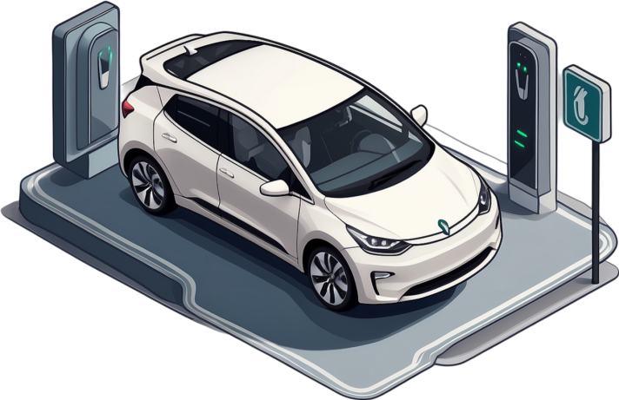


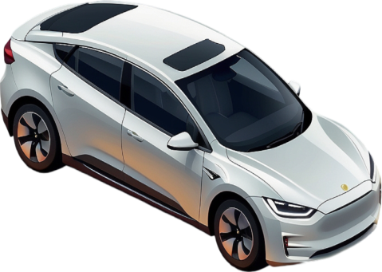
1
아이디어 선정배경
전기차 주차방해 문제
저 차는
내연기관차인데...

Slide 6

1
아이디어 선정배경
충전소가 움직이면 되지 않을까 ?

Slide 7


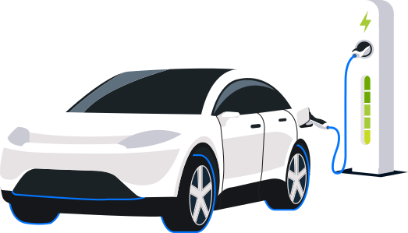
1
아이디어 선정배경
전기차 충전시설
독점, 방해 방지

Slide 8




1
아이디어 선정배경
전기차 충전시설
독점, 방해 방지
주차공간 통일로
주차 효율 증가

Slide 9


1
아이디어 선정배경
전기차 충전시설
독점, 방해 방지
주차공간 통일로
주차 효율 증가
전기차 사용자
내연기관차 사용자

Slide 10
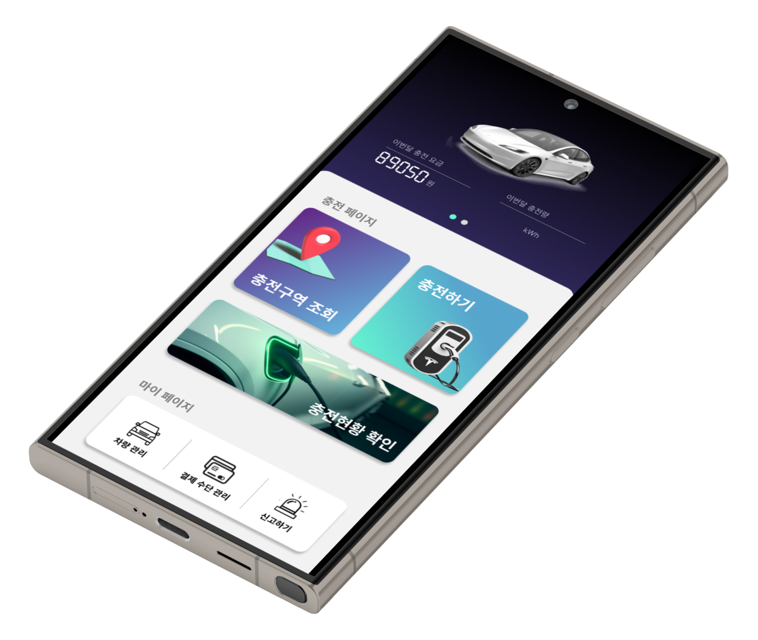

무선충전 로봇의
자율주행을 통한
자동 EV 충전 플랫폼

Slide 11
기능 소개

Slide 12




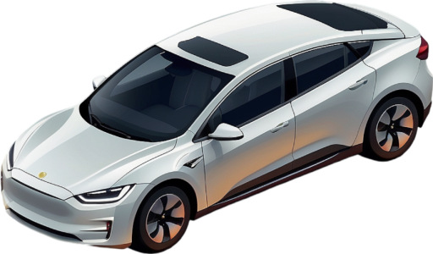
2
기능 소개
앱을 통한
충전 예약
주차공간 입력 후
간편 충전 예약

Slide 13

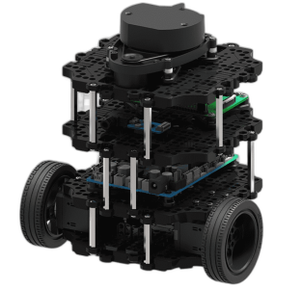



2
기능 소개
앱을 통한
충전 예약
충전로봇
자율주행
주차공간 입력 후
간편 충전 예약
최적경로 주행
장애물 회피 주행

Slide 14


2
기능 소개
앱을 통한
충전 예약
충전로봇
자율주행
충전로봇 관리
관리자 페이지
주차공간 입력 후
간편 충전 예약
최적경로 주행
장애물 회피 주행
실시간 충전로봇 현황 파악
신고 접수 확인

Slide 15
시연

Slide 16
구현 사항

Slide 17

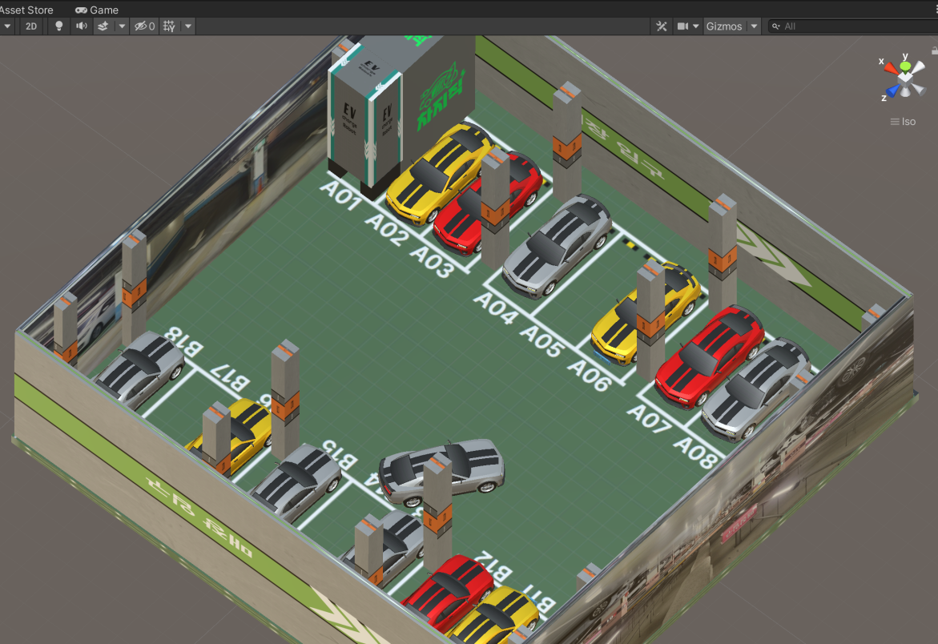
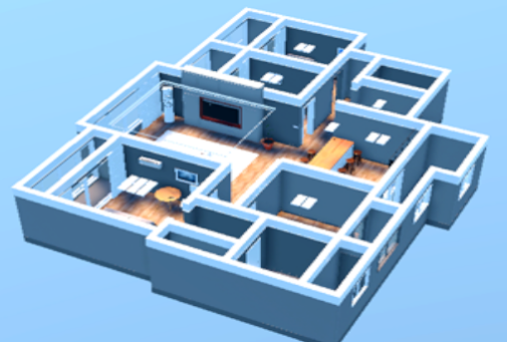

4
구현 사항
Unity 기반 주차장 맵 제작
기존 스마트홈 맵

Slide 18
4
구현 사항
자동 충전
5

Slide 19
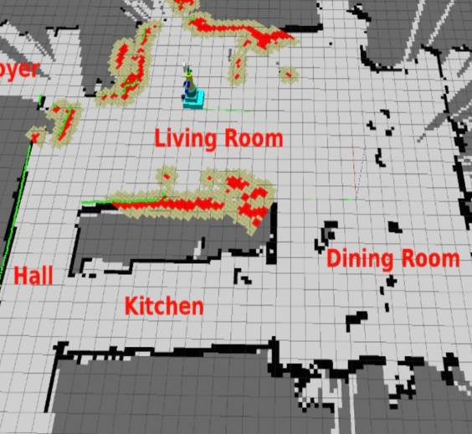
4
구현 사항
자동 충전
5
Mapping

Slide 20

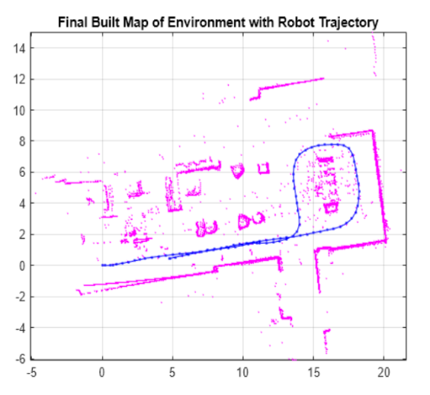
4
구현 사항
자동 충전
5
Path
Planning
Mapping

Slide 21
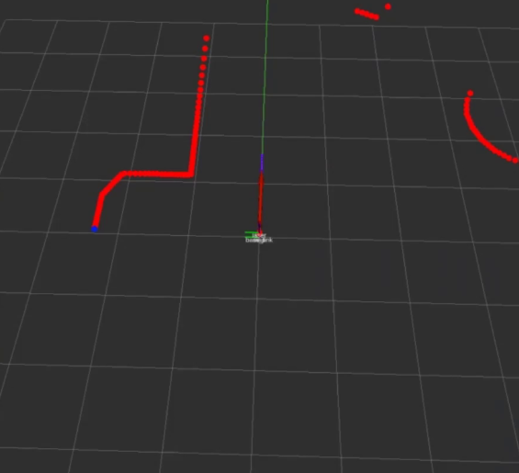
4
구현 사항
자동 충전
5
Path
Planning
Mapping
주행

Slide 22


4
구현 사항
Mapping ▸ Path Planning ▸ 주행
SLAM을 활용한 주차장 Mapping

Slide 23

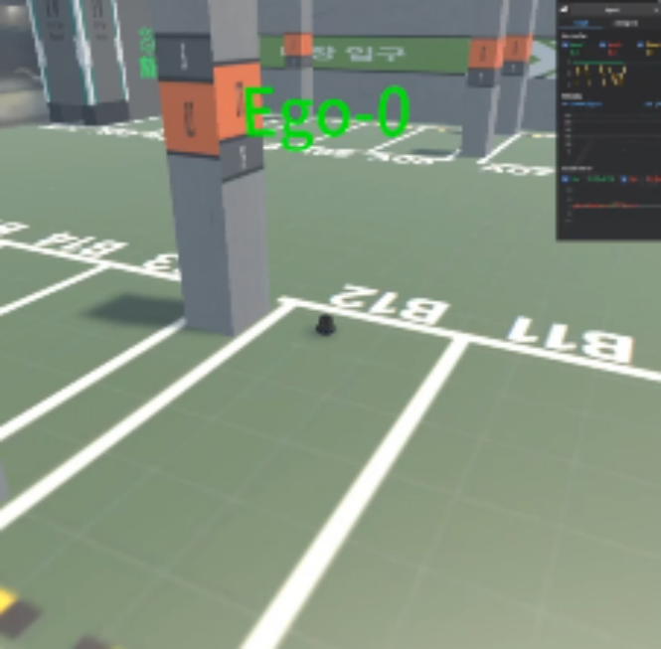
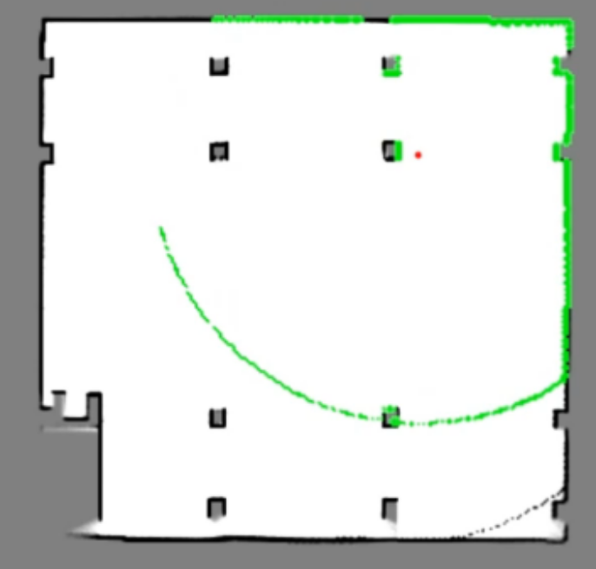




4
구현 사항
Mapping ▸ Path Planning ▸ 주행
그리드화
0
0
0
0
0
0
0
0
0
0
0
0
0
0
80
90
90
80
0
0
80
100
100
80
0
0
80
100
100
80
0
0
80
80
80
80
0
0
0
0
0
0
20 이상은 장애물로 인식
SLAM을 활용한 주차장 Mapping

Slide 24
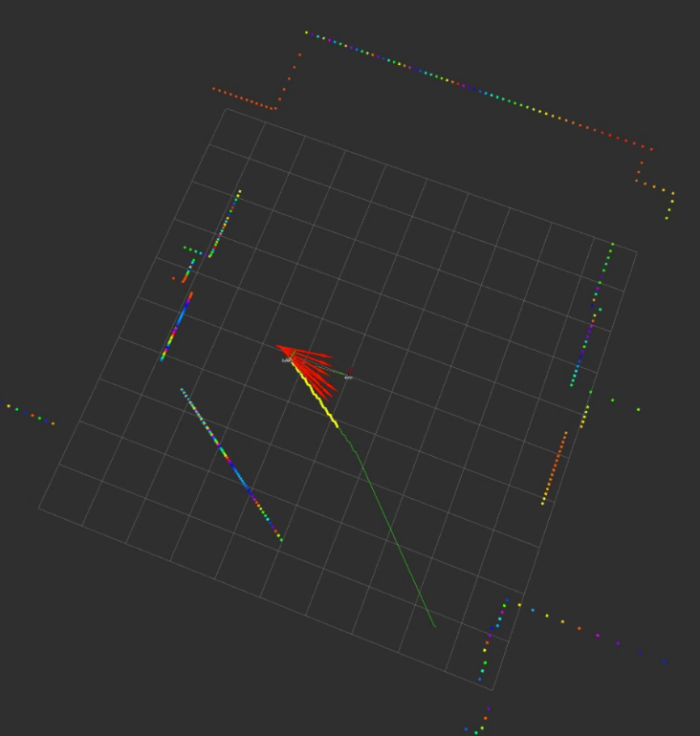

4
구현 사항
Mapping ▸ Path Planning ▸ 주행
현재위치 기반 경로갱신
A*
경로탐색

Slide 25
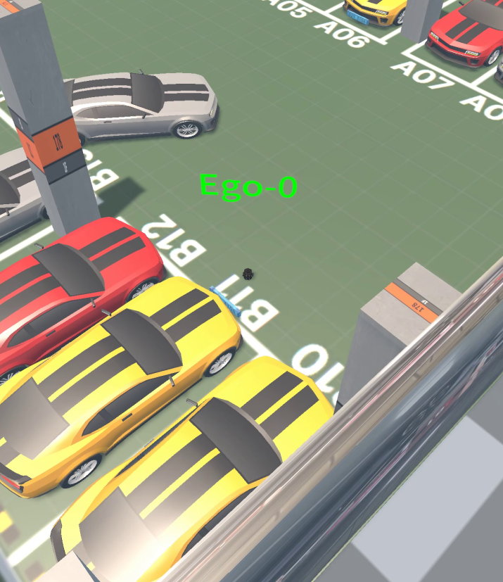
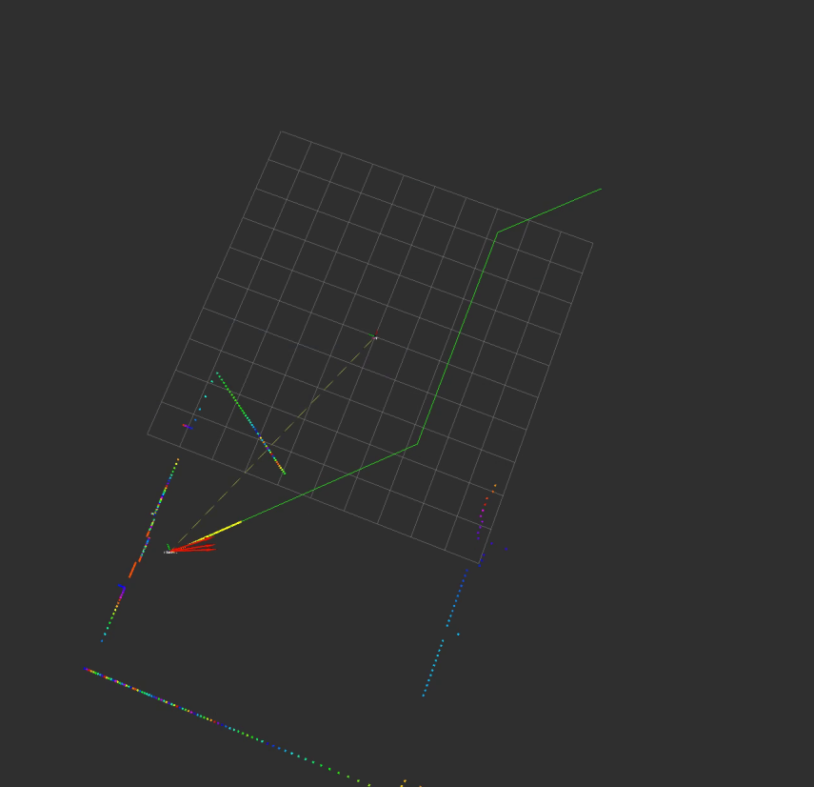

4
구현 사항
Mapping ▸ Path Planning ▸ 주행
전역경로
지역경로
로봇방향

Slide 26
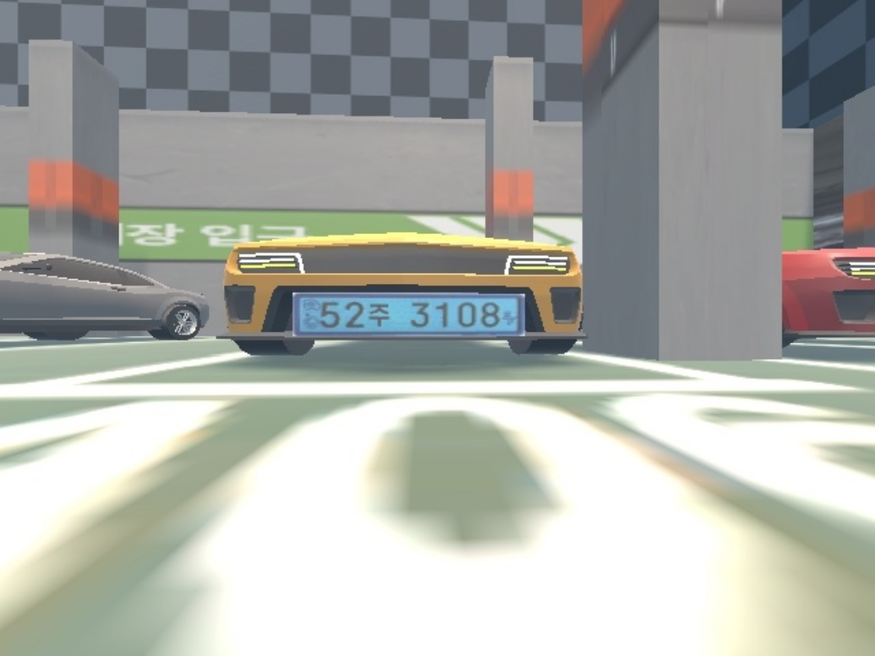
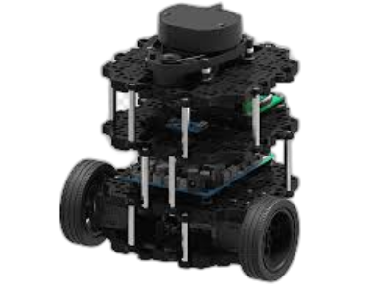
4
구현 사항
OCR

Slide 27
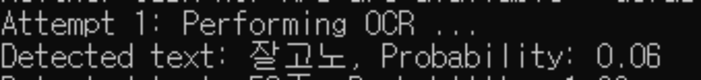

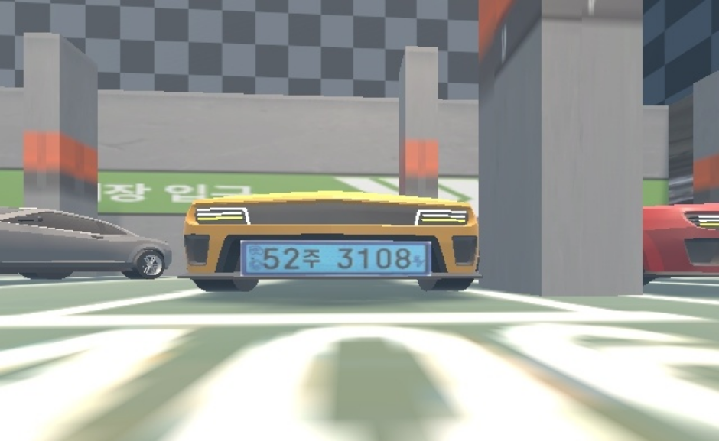

4
구현 사항
OCR
BEFORE
6%

Slide 28
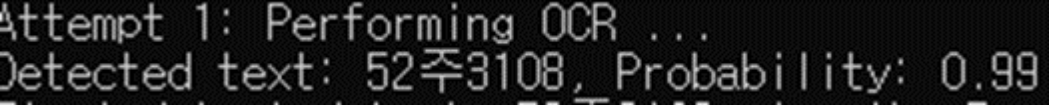




4
구현 사항
OCR
AFTER
99%
전기차 번호판
영역 추출
명암 재분배

Slide 29
4
구현 사항
OCR
AFTER
99%
전기차 번호판
영역 추출
명암 재분배
문자 인식과 전처리 기능으로 인식률 개선

Slide 30
4
구현 사항
예약 스케쥴링

Slide 31
4
구현 사항
예약 스케쥴링
먼저 예약한 이용자
우선 충전

Slide 32
4
구현 사항
예약 스케쥴링
먼저 예약한 이용자
우선 충전
충전로봇 유휴시간
최소화

Slide 33

4
구현 사항
예약 스케쥴링
예약 추가
시간

Slide 34

4
구현 사항
예약 스케쥴링
예약 추가
시간
예약 1

Slide 35

4
구현 사항
예약 스케쥴링
예약 추가
시간
예약 1
예약 2

Slide 36


4
구현 사항
예약 스케쥴링
예약 추가
시간
예약 1
예약 3
예약 2
예약 4
충전 종료시간이 가장 빠른 충전기에 예약 배치

Slide 37
4
구현 사항
예약 스케쥴링
예약 취소 - 예약2 취소 시
시간
예약 1
예약 3
예약 2
예약 4

Slide 38
4
구현 사항
예약 스케쥴링
예약 취소 - 예약2 취소 시
시간
예약 1
예약 3
예약 4
재배치 대기 큐
시간

Slide 39
4
구현 사항
예약 스케쥴링
예약 취소 - 예약2 취소 시
시간
예약 1
재배치 대기 큐
시간
예약 3
예약 4

Slide 40
4
구현 사항
예약 스케쥴링
예약 취소 - 예약2 취소 시
시간
예약 1
예약 3
재배치 대기 큐
시간
예약 4

Slide 41
4
구현 사항
예약 스케쥴링
예약 취소 - 예약2 취소 시
시간
예약 1
예약 4
예약 3
재배치 대기 큐
시간

Slide 42
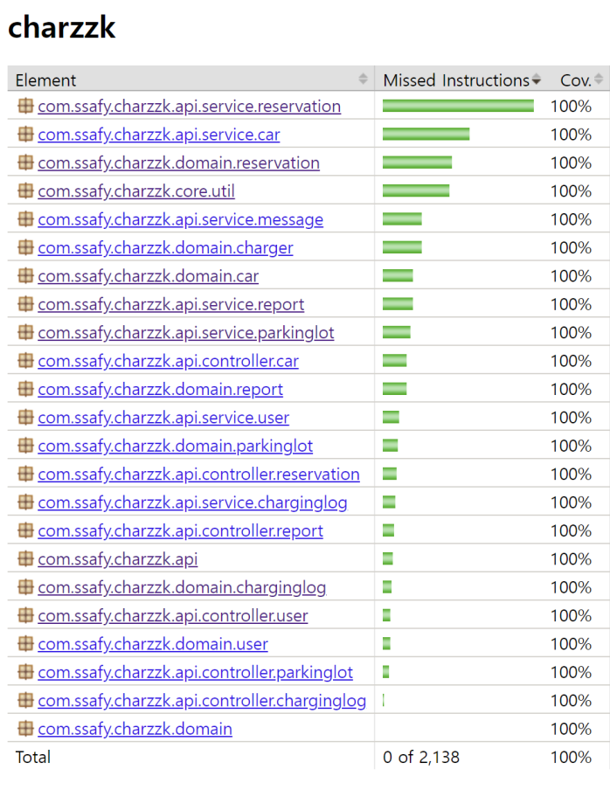

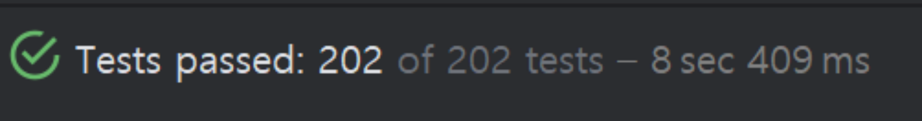
4
구현 사항
TDD
5
를 이용한
테스트 커버리지 측정

Slide 43
4
구현 사항
TDD
5
를 이용한
테스트 커버리지 측정
총 테스트 수 202개
커버리지 100%

Slide 44
팀원 소개

Slide 45


5
팀원 소개

Slide 46















강효린
최재원
BE 개발 팀장
인프라 구축
FE 개발 팀장
앱 디자인 UI/UX
지예찬
김채민
QA
자율주행 인지
측위기능 구현
BE 개발
엔티티 구현
이택규
김송은
PM
자율주행 판단
제어 기능 구현
A* 알고리즘 적용
SIM CustomMap 제작

Slide 47
자동차와 충전의
새로운 연결
차지직

Slide 48
Q & A

